Slide 1
Jw_cad 基本操作（6）
寸法の入力

Slide 2
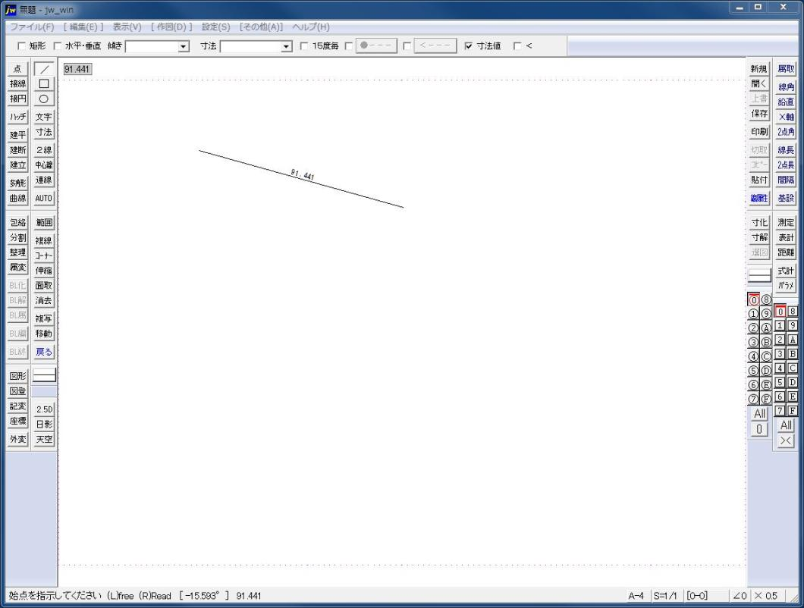
簡易の寸法表示
線を描くときに[寸法値]に☑を入れると簡易の寸法が表示されます。

Slide 3
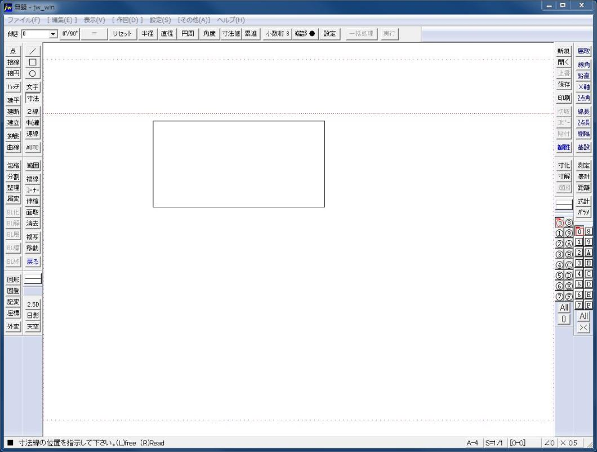
寸法：コントロールバー
寸法線位置の解除

Slide 4
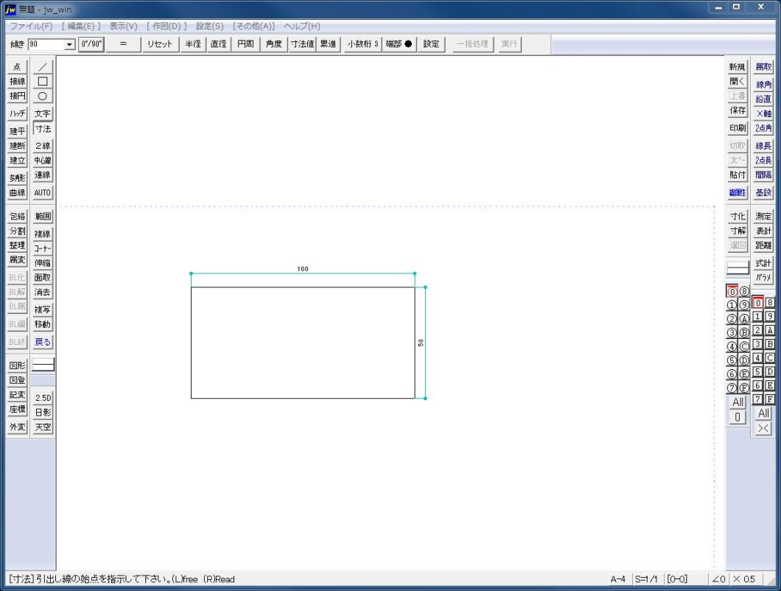
寸法：角度を指定する（1）
寸法は、線分に対して平行に記述します。[0°/90°]を左クリックすると切り替わります。

Slide 5
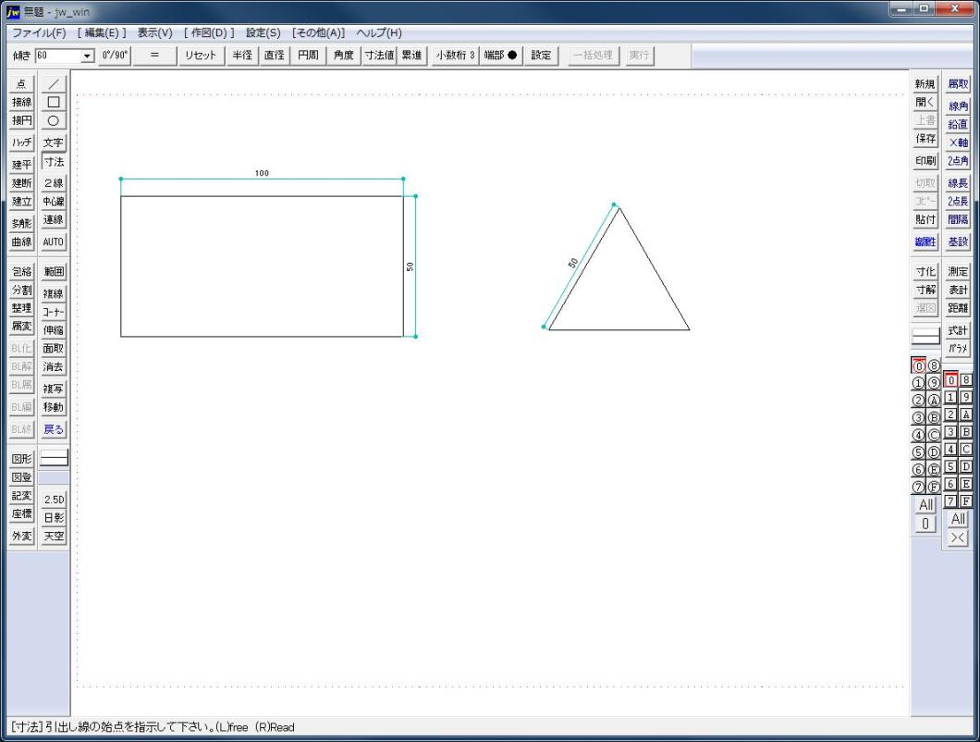
寸法：角度を指定する（2）

Slide 6
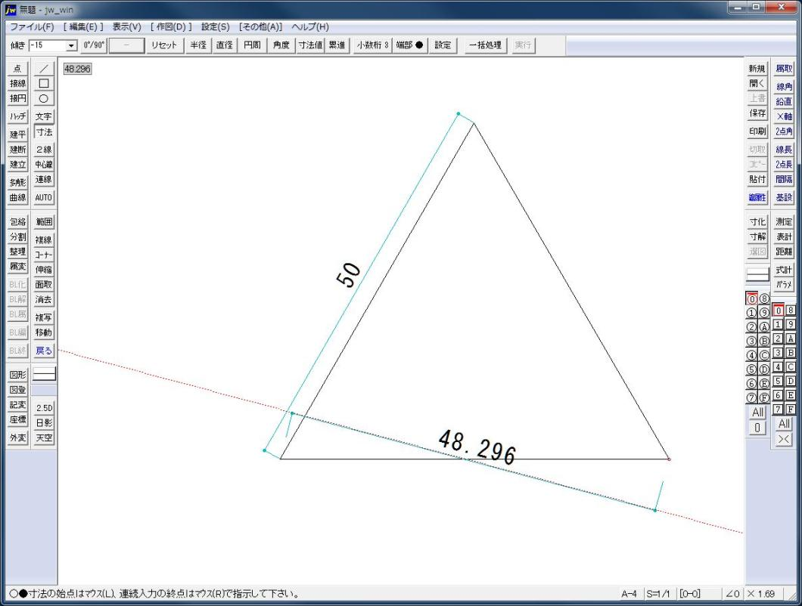
寸法：寸法値が正しく表示されない例
1辺が50mmの三角形ですが、寸法設定が正しくないため間違った寸法値を表示しています。

Slide 7
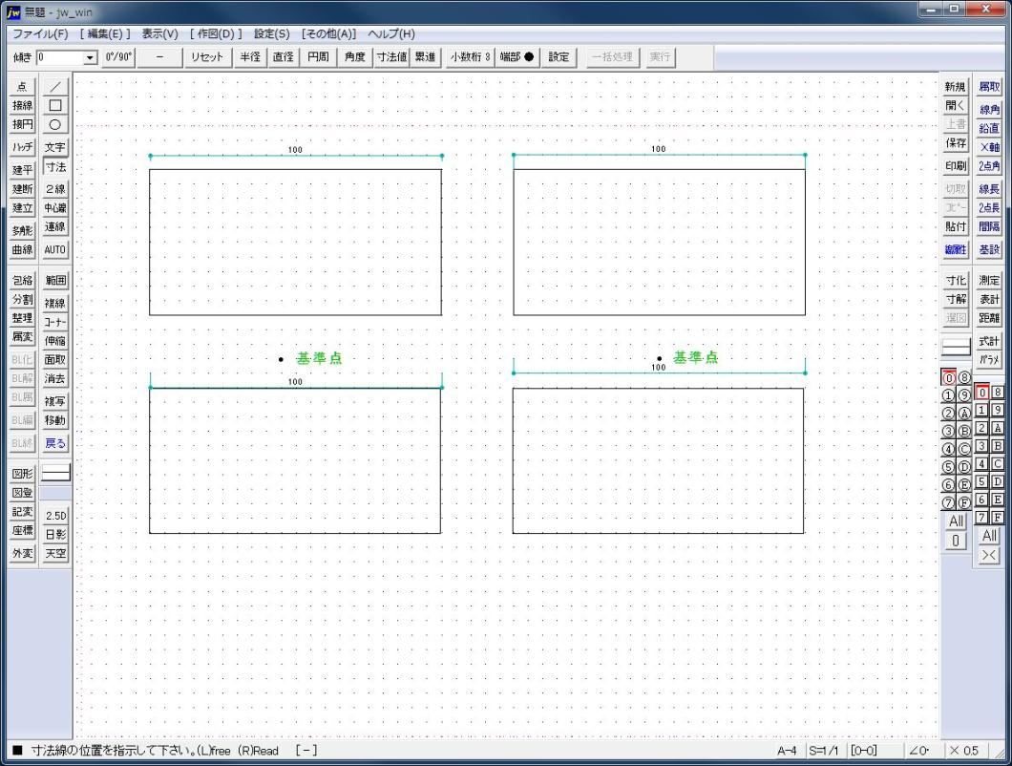

寸法：寸法線・引出線の指定をする

Slide 8
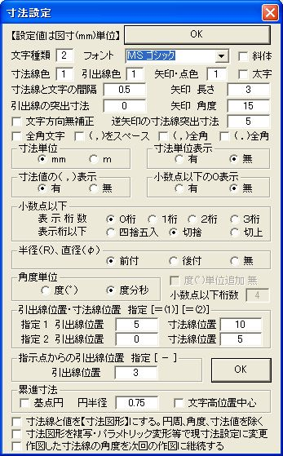
[寸法設定]ダイアログ
寸法の様々な設定は、[寸法設定]ダイアログで行います。
メニューバーの[設定] → [寸法設定]

Slide 9
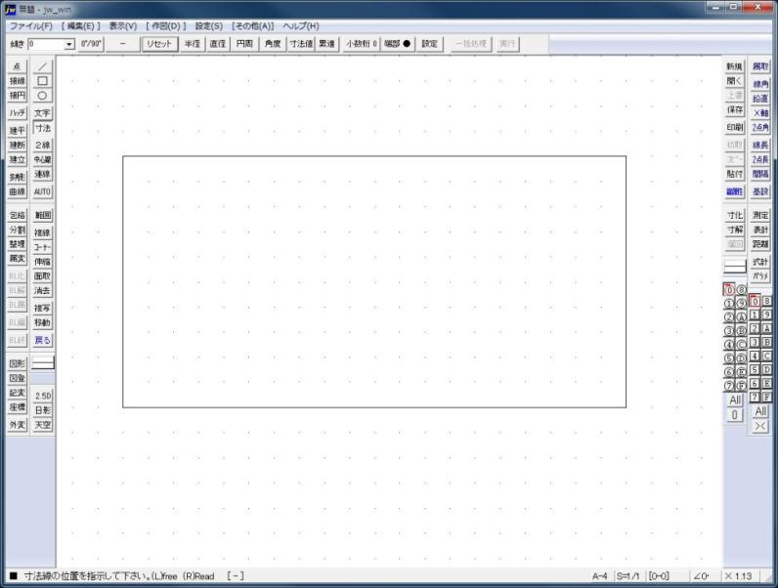
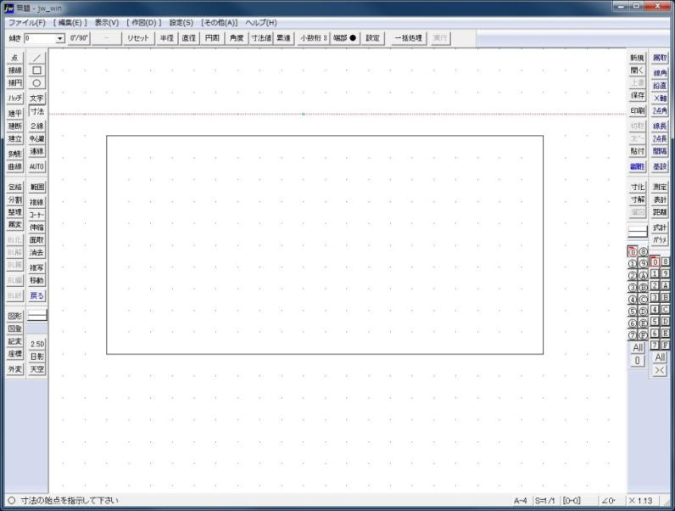
寸法： 引き方（1）
1
寸法線の位置が表示される
2

Slide 10


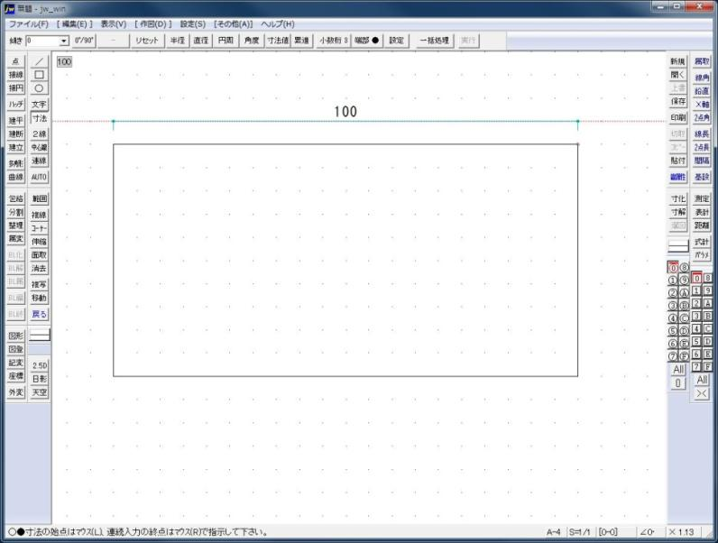
寸法： 引き方（2）
3
寸法の始点を指示
寸法の終点を指示
4

Slide 11


寸法： 引き方（1）
1
2
引出し線の始点を指示

Slide 12

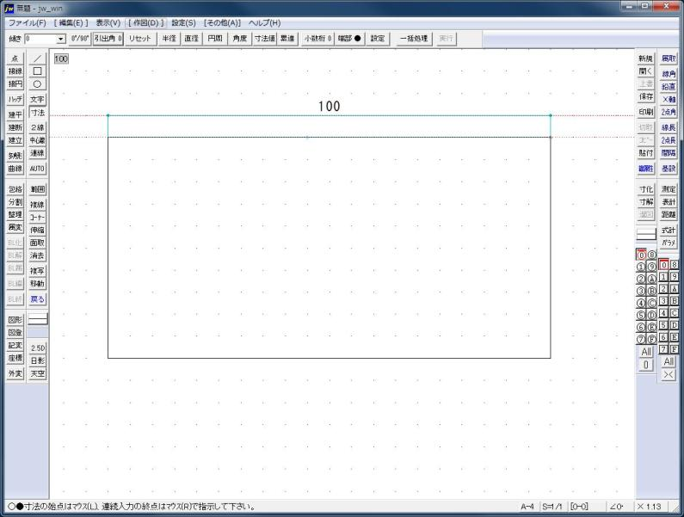
寸法： 引き方（2）
3
寸法線の位置を指示
4
5
寸法の始点を指示
寸法の終点を指示

Slide 13
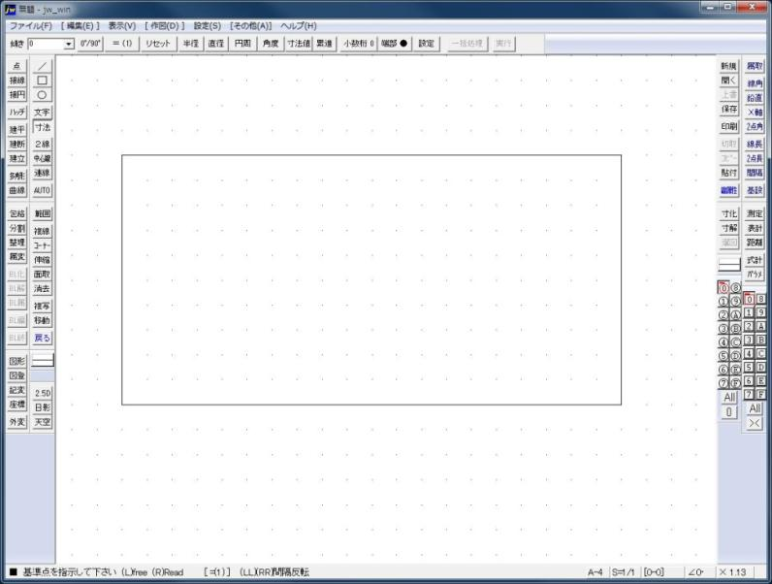

寸法： 引き方（1）
1
2
か
基準点を指示

Slide 14
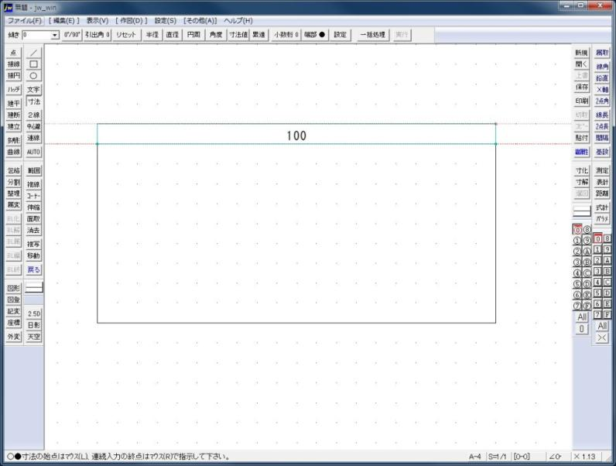
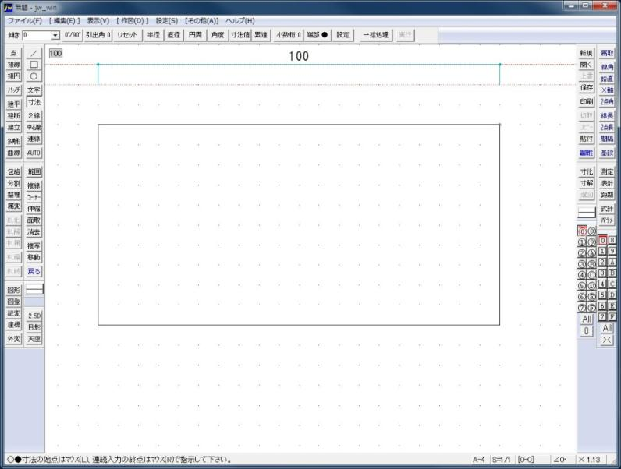
寸法： 引き方（2）
矩形の内側に
寸法の表示
寸法の終点を指示
寸法の始点を指示
矩形の外側に
寸法の表示

Slide 15


寸法： 引き方（1）
1
2
の方法と操作は同じです。寸法線の表示方法が違います。

Slide 16
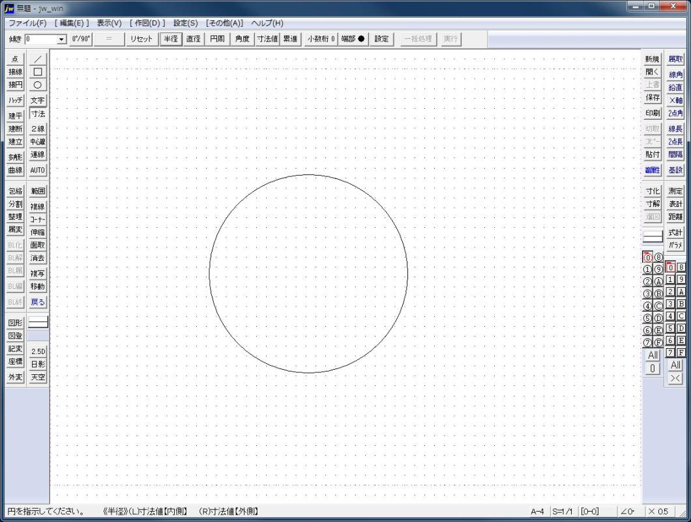
寸法：半径

Slide 17
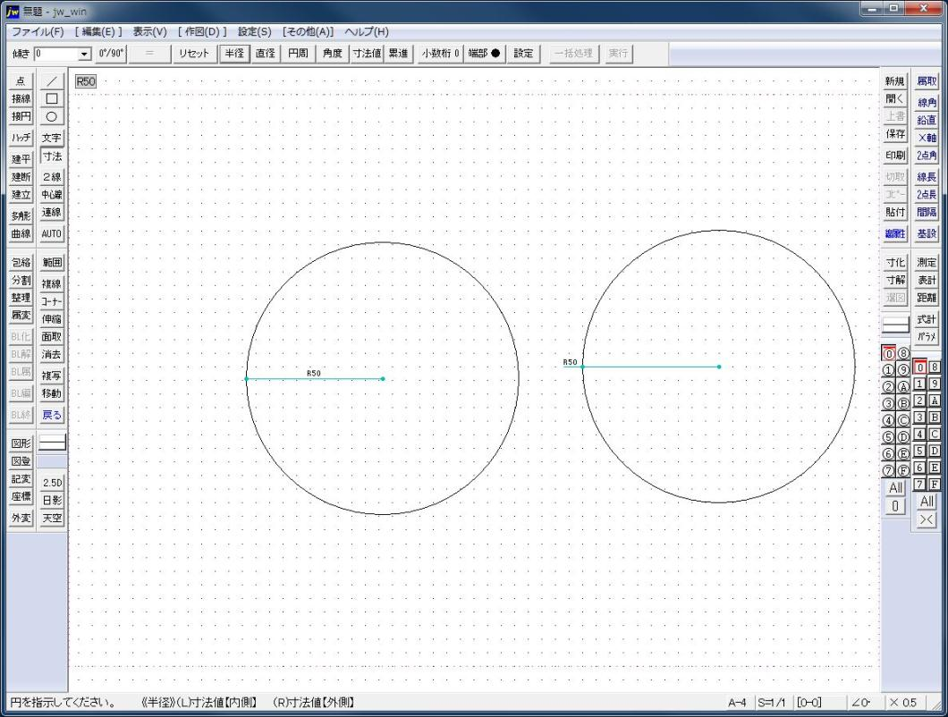
寸法：半径 内側、外側
寸法値 [内側]
寸法値 [外側]

Slide 18
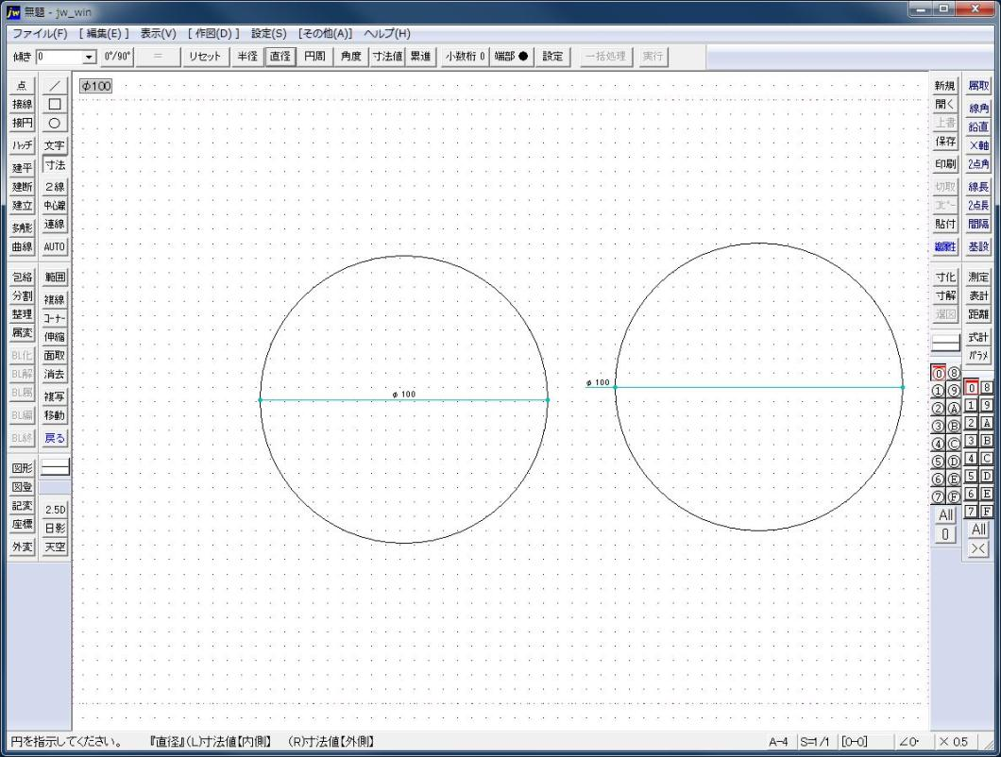
寸法：直径 内側、外側

Slide 19
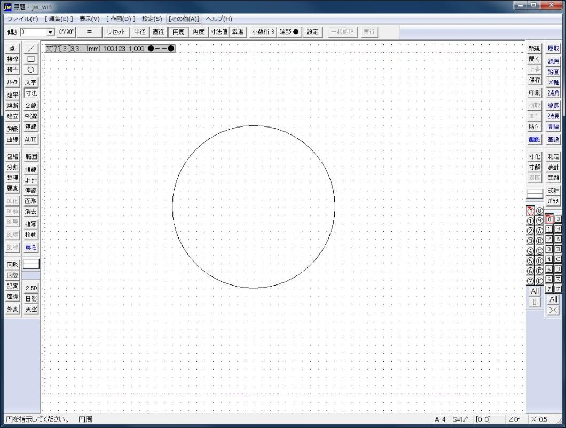
寸法：円周（1）
1

Slide 20
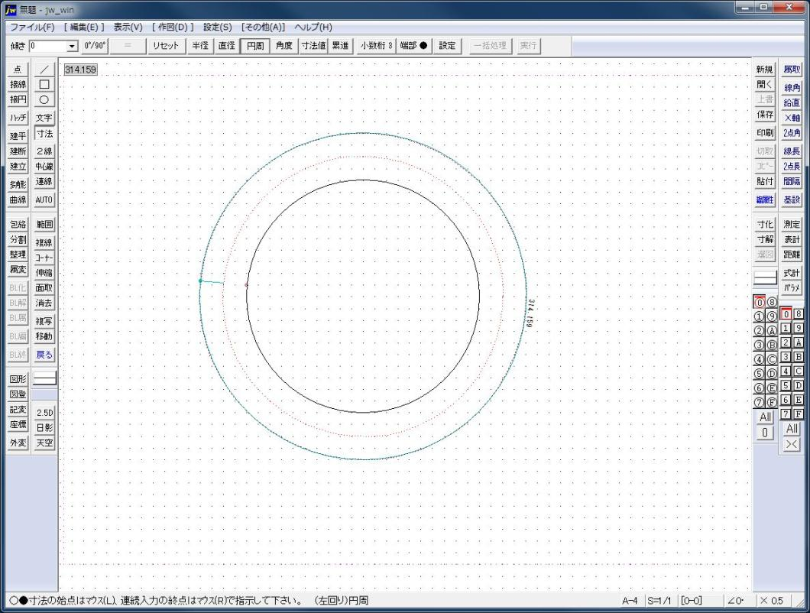
寸法：円周（2）
2
4
5
3
円、円弧の始点から終点は左回りで指示します。

Slide 21
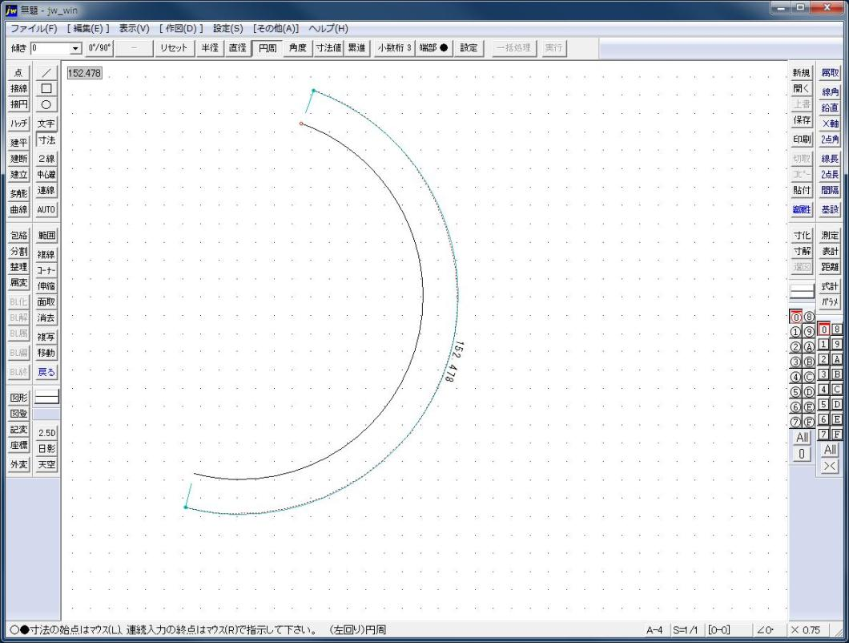
寸法：：円弧
円弧の寸法値は円周と同じ操作です。

Slide 22
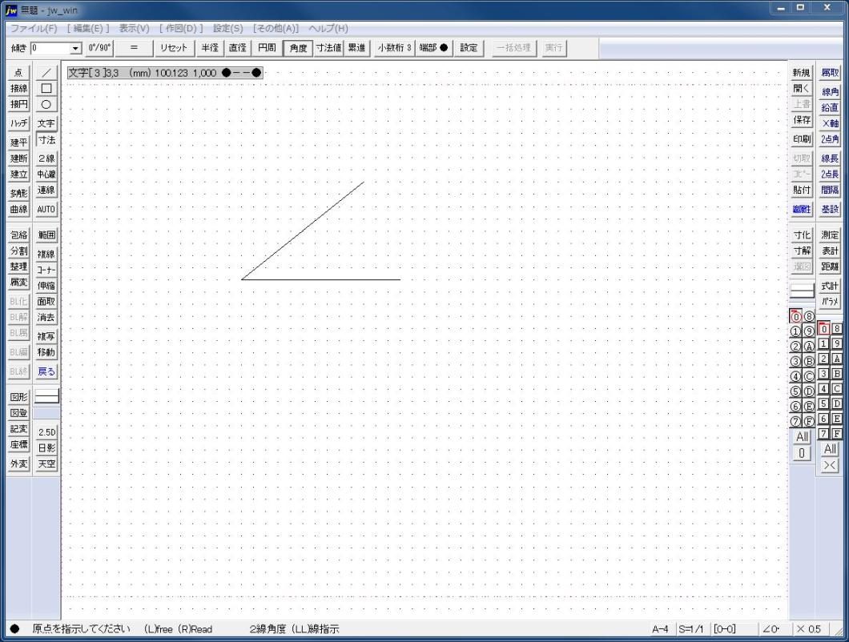
寸法：角度（1）
1

Slide 23

寸法：角度（2）
2
5
4
3

Slide 24

寸法：角度-２線指定
2
3
1

Slide 25
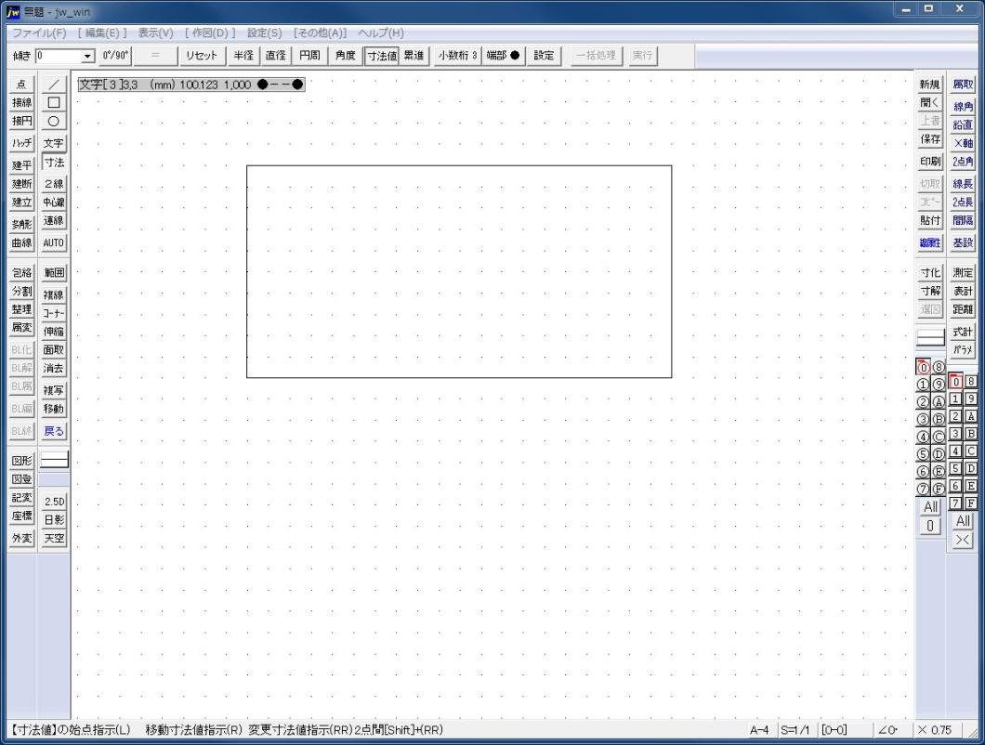
寸法：寸法値-寸法値のみ記入

Slide 26

寸法：寸法値-操作方法
1
2

Slide 27

寸法：寸法値-連続入力
1
4
2
3

Slide 28
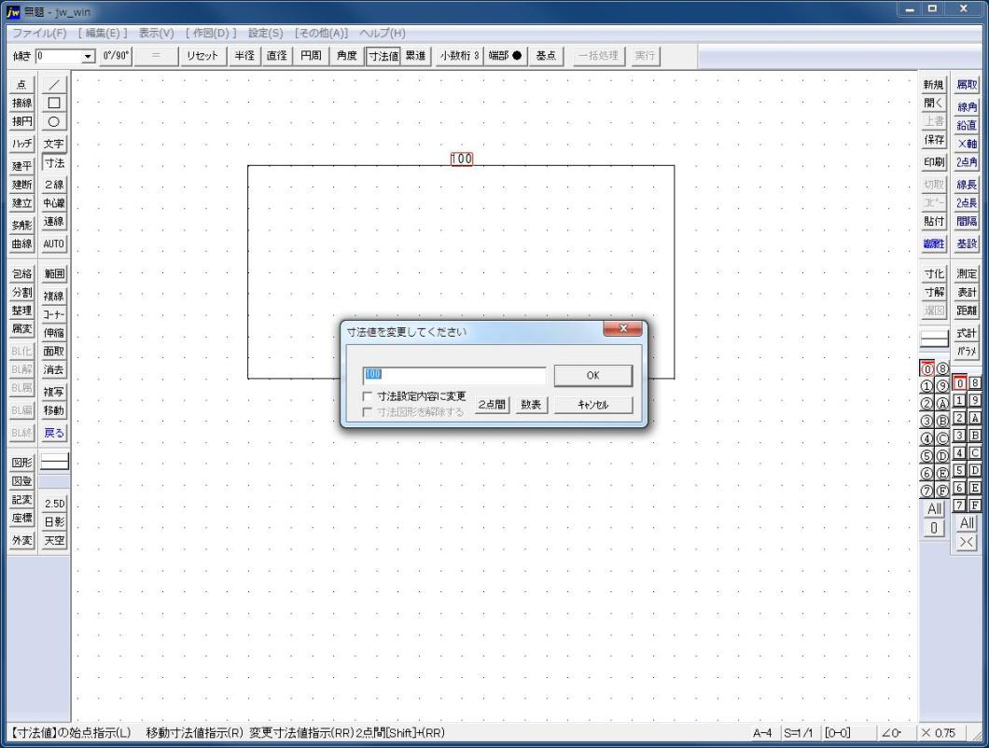
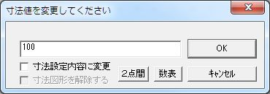
寸法：寸法値-寸法値の修正（1）
1
2
「寸法値設定内容に変更」に☑を入れなくとも寸法値を変更し[OK]をクリックすれば変更されるようです。

Slide 29
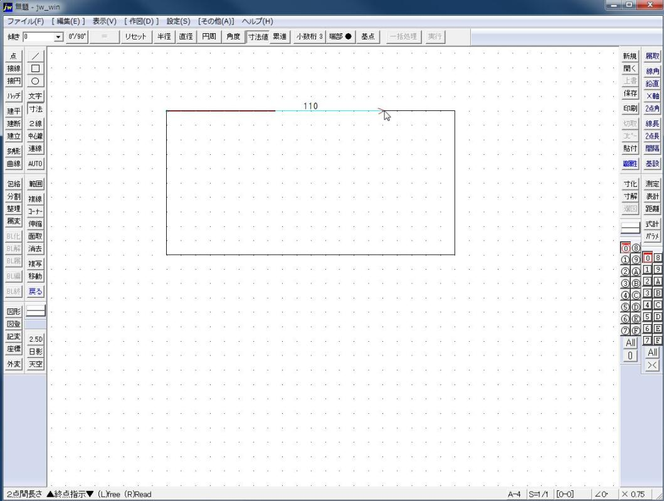
寸法：寸法値-寸法値の修正（2）
矢印付き線が表示され、終点指示ポイントまで伸縮する。
寸法値を[Shift] + RR(右ダブルクリック）しても同じ操作ができます。

Slide 30
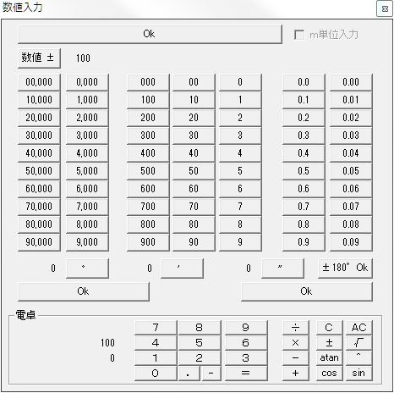
寸法：寸法値の数値入力

Slide 31
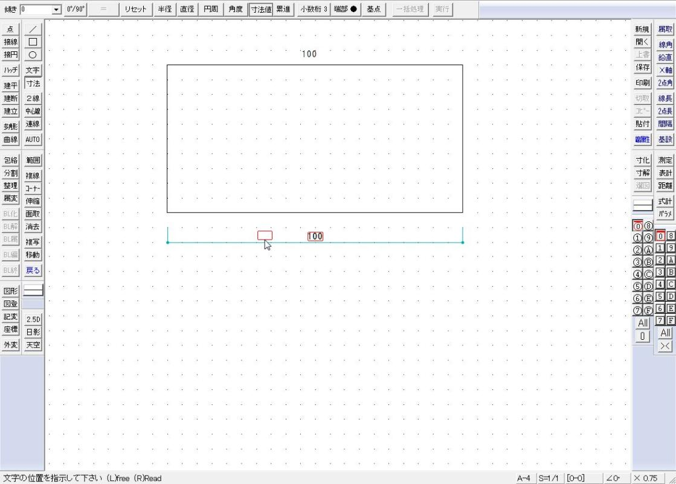
寸法：寸法値の移動
2
1

Slide 32
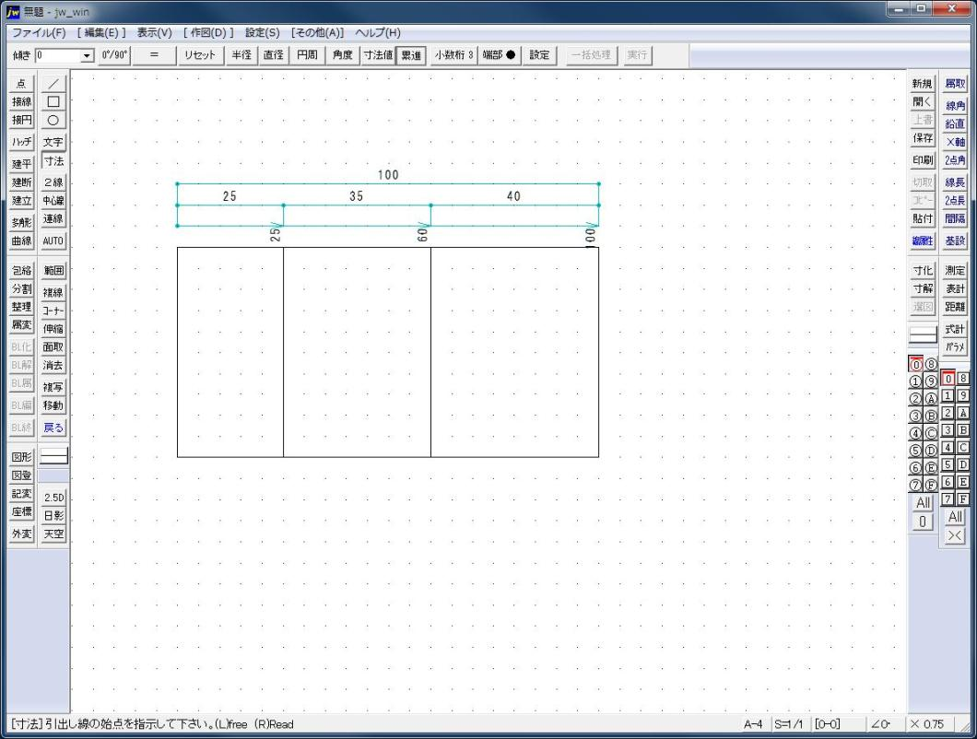
寸法：累進-累進寸法を記入
累進寸法

Slide 33
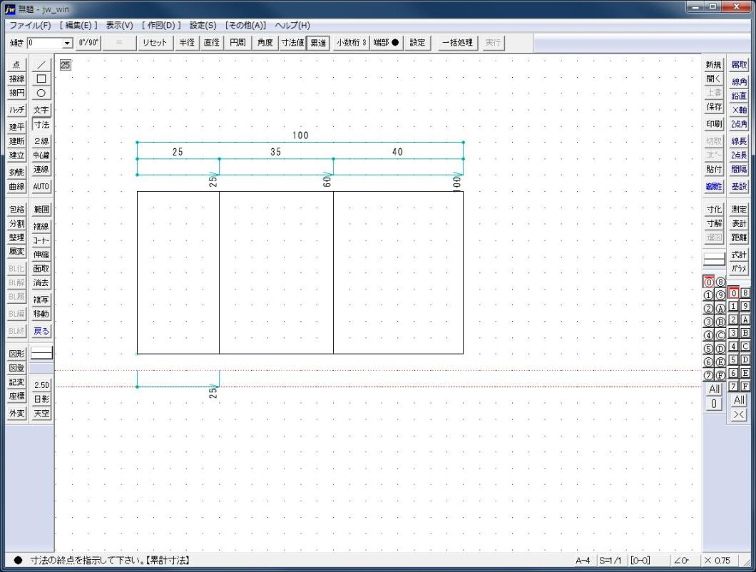
寸法：累進-累進寸法を記入方法
1
2
5
6
3
4

Slide 34
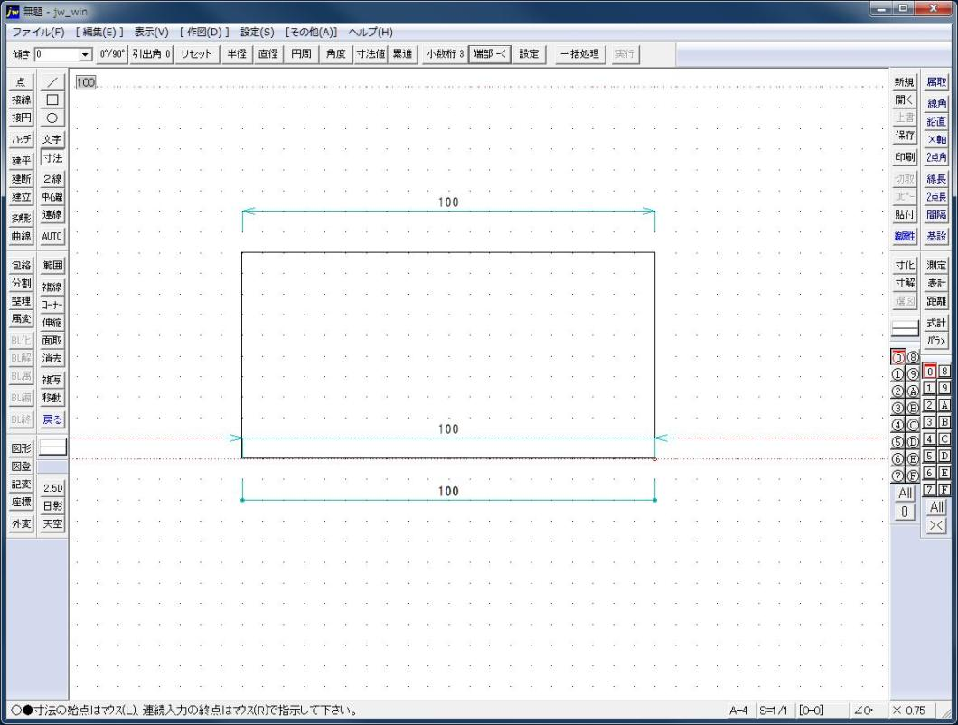
寸法：端部-寸法線の端部記号を指定する
寸法線の端部は３種類から選択します。建築図面では「●」を使うようです。

Slide 35
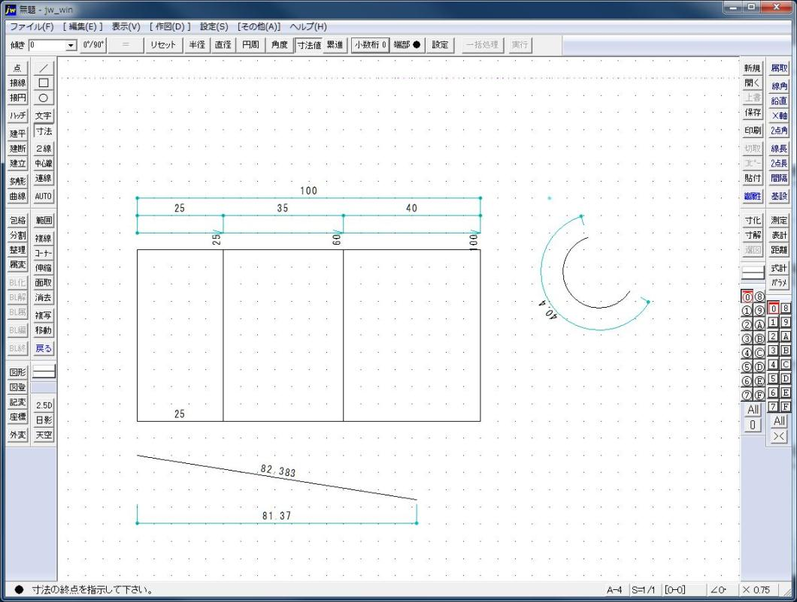
寸法：小数桁を0から3で指定

Slide 36
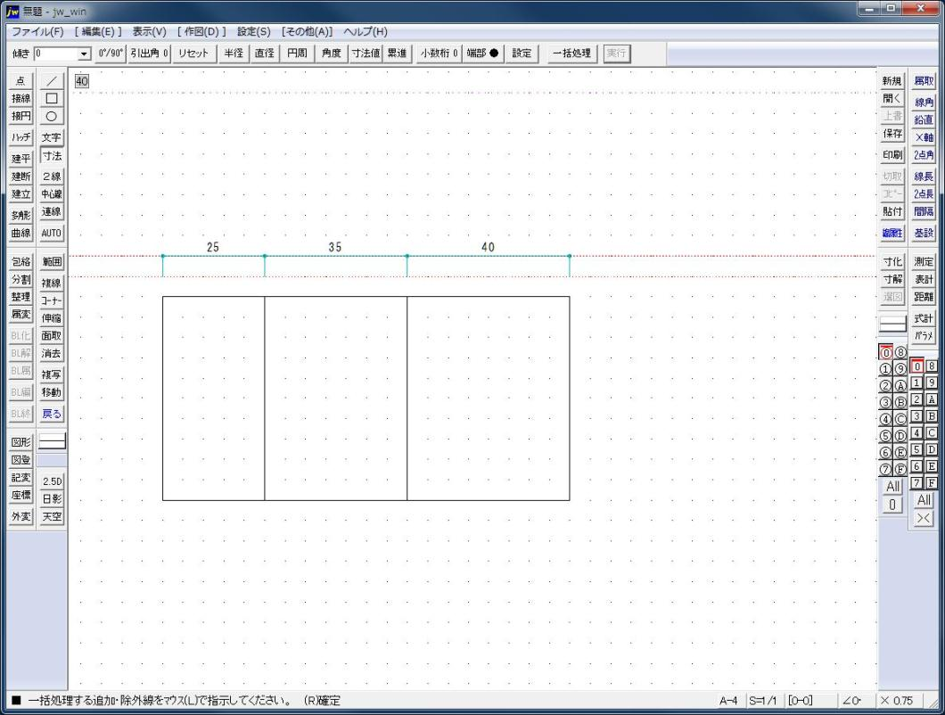
寸法：一括処理-直線状の寸法値
3
6
1
2
4
5
④で線を選択すると線色が変わります。また、⑤で線を選択すると④から⑤の間の縦線色が変わります。[一括処理]が非表示になり、[実行]が表示されます。

Slide 37

寸法：一括処理-直線状の累進値
3
4
7
1
2
5
6
④で線を選択すると線色が変わります。また、⑤で線を選択すると④から⑤の間の縦線色が変わります。[一括処理]が非表示になり、[実行]が表示されます。

Slide 38
寸法：一括処理-直線状の累進値
3
1
2
4
5

Slide 39
寸法記入の原則
寸法線は等間隔に引く
図形の近くに小さい寸法、順次外側に大きい寸法を記入する
寸法線を交差しないようにする
図面を見る作業者に、寸法値を計算させないように記入する

Slide 40
寸法補助記号の種類と意味
記号 | 意味 | 呼び方 | 備考・入力コード | 表記例
∅ | 直径 | まる、ふぁい | U+2205 | ∅100
R | 半径 | あーる |  | R30
□ | 正方形 | かく | しかく | □100
S∅ | 球の直径 | えすまる、えすふぁい |  | S∅60
SR | 球の半径 | えすあーる |  | SR30
⌒ | 円弧の長さ | えんこ | U+2312 | ⌒100
t | 板の厚さ | てぃー |  | t10
C | 45°の面取り | しー | ISO-129-1は規定していない | C1.5
JIS Z 8317-1：2008
「∅」はdiameter signと呼ばれる直径の記号です。Φ（「ファイ」ギリシャ語）とは別物です。文字の形状が似ていることと、「∅」が環境依存文字ため表示ができないことから7「Φ（ふぁい）」を使用する例が多いようです。なお、「π（ぱい）」は円周率のことです。

Slide 41
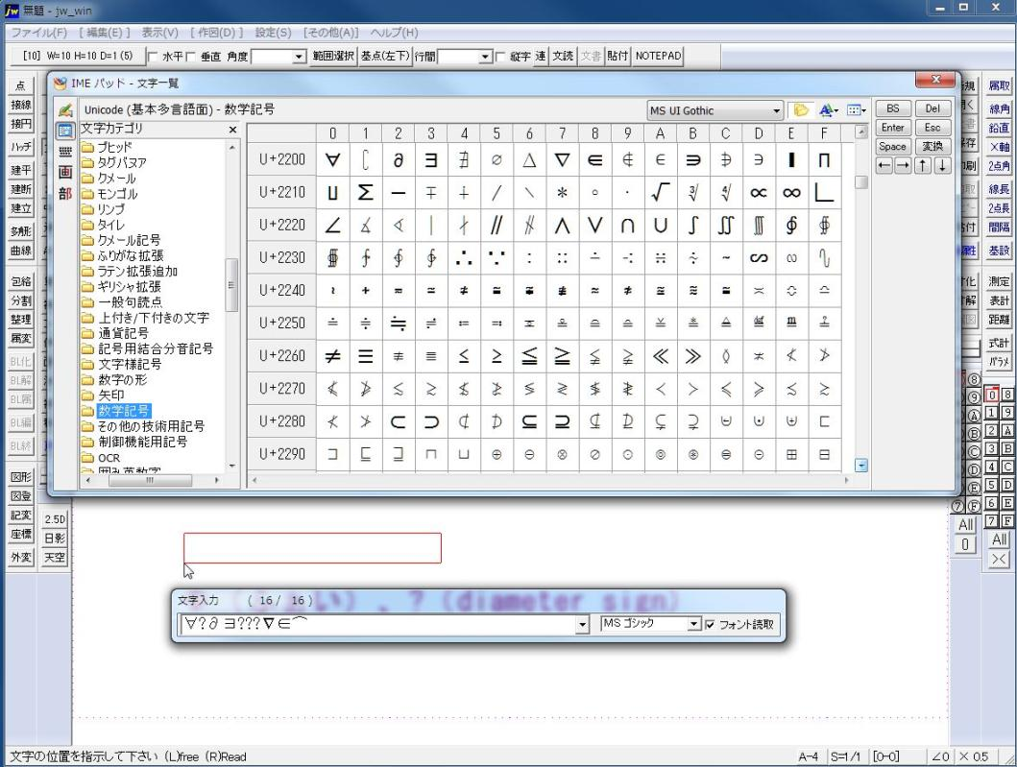
Jw_cadで「∅」が入力できない
Notes:
Windows 7のJw_cadで「∅」が入力できない理由は要調査。

Slide 42
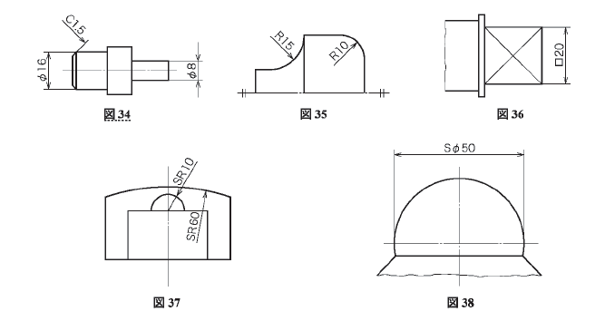
寸法補助記号の使用例
寸法補助記号を使用した例
JIS Z 8317-1：2008 より

